Slide 1
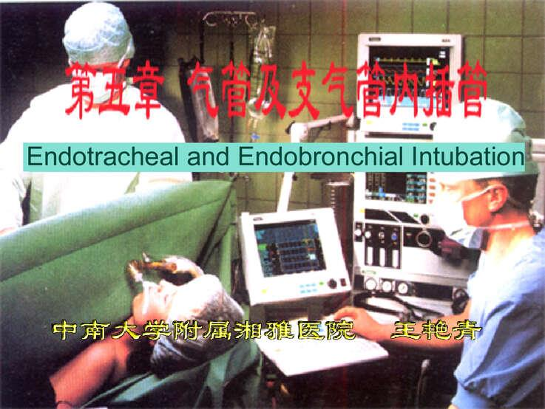
第四章 气管和支气管内插管

Slide 2
含义
气管内插管是通过口腔或鼻孔经喉把特制的气管内导管插入气管内。
如把导管插入单侧支气管即称支气管内插管。

Slide 3
第一节 插管前准备及麻醉
一、术前检查和评估
1.病史
麻醉史（尤其气管内插管困难史）
先天性畸形
睡眠呼吸暂停综合征
病态肥胖或肢端肥大征等
颈部疾病

Slide 4
一、术前检查和评估
2.头颈活动度
⑴寰枕关节及颈椎活动度
对插管所需的口、咽、喉三轴线接近重叠的操作至关重要。

Slide 5
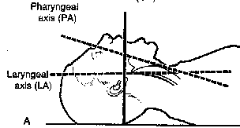
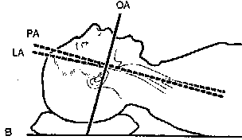
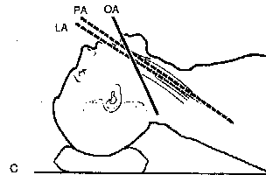

Slide 6
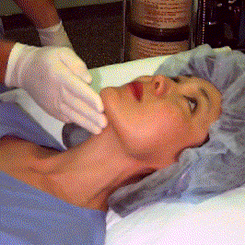
一、术前检查和评估
2.头颈活动度
⑵颏甲距离

Slide 7
一、术前检查和评估
3.口齿情况
⑴张口度（mouth opening）
⑵牙齿：活动义齿
松动牙齿
缺齿

Slide 8
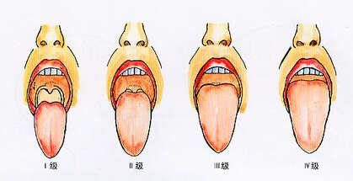
一、术前检查和评估
⑶Mallampati 气道分级

Slide 9
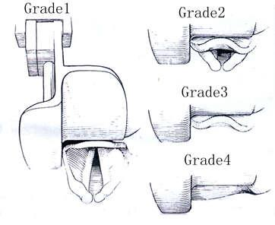
一、术前检查和评估
⑷喉镜暴露分级

Slide 10
一、术前检查和评估
4.鼻腔、咽腔
鼻腔通畅情况
鼻损伤、鼻出血、咽部手术史
咽喉部炎性肿块、喉炎
5.气管
气道肿瘤、气管移位、气管狭窄

Slide 11
一、术前检查和评估
6.辅助检查
气道肿瘤或咽后壁脓肿 ：
间接或纤维喉镜检查
气管移位及颈部疾患：
颈椎X线检查

Slide 12
二、插管用具及准备
（自学）

Slide 13
三、插管前麻醉
消除病人痛苦
为插管创造有利条件
减轻气管插管所致的气道 损伤和心血管反应

Slide 14
三、插管前麻醉
1.预充氧 (Preoygenation)
重要性
实施方法

Slide 15
三、插管前麻醉
2.全麻诱导：即用全麻药辅以肌松药快速插管，是非困难气道病人行气管内插管的最佳选择。
方法
常用药物

Slide 16
三、插管前麻醉
2.局部麻醉：多用于困难插管、气道梗阻或有反流误吸倾向的病人。
优、缺点：
方法：(1)表面麻醉
(2)环甲膜穿刺

Slide 17
第二节 气管内插管
（endotracheal intubation）
分类
根据插管径路分为：
经口气管插管
经鼻气管插管
根据插管时是否显露声门分为：
明视插管法
盲探插管法

Slide 18
一、气管内插管适应证
1.适应证
全身麻醉，呼吸困难的治疗，心肺复苏。
全身麻醉主要适用于以下几方面：
①难以保持呼吸道通畅的病人
②有返流误吸危险的病人
③呼吸道分泌物多需频繁进行气管内吸引的病人
④需要实施正压通气的病人
⑤一些不利于病人生理的手术体位

Slide 19
2.禁忌证
喉水肿
急性喉炎
喉头粘膜下血肿

Slide 20
二、经口明视插管法
（自学，见习）

Slide 21
三、经鼻插管法
1.经鼻插管适应证
口内手术
不能直接窥喉者
术后需较长时间机械通气者

Slide 22
三、经鼻插管法
2.经鼻插管禁忌证
严重凝血功能障碍者
严重的鼻内疾病者
颅底骨折、或有脑脊液漏者

Slide 23
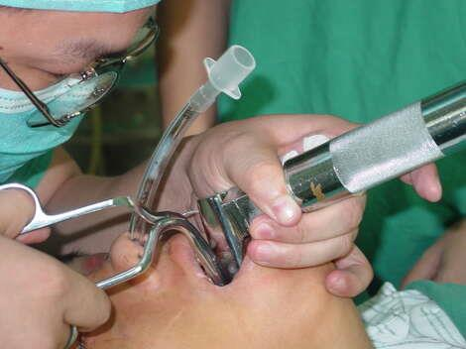
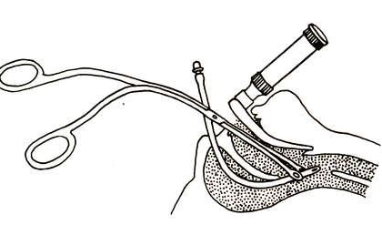
3.经鼻插管分类
⑴经鼻明视插管
⑵经鼻盲探插管

Slide 24
四、有误吸危险病人的插管
清醒气管插管: 疑有高度误吸危险、术前评估高度怀疑插管困难者
快速诱导插管： 非困难插管者

Slide 25
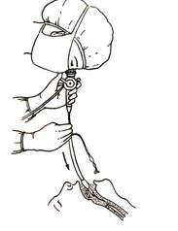
五、困难气道的识别与处理
（自学）
纤维光导支气管(喉)镜：是由光导纤维制成的细长能任意弯曲的支气管（喉）镜，简称纤支镜 。
用途：引导气管内插管
术中检查通气障碍的原因和气管导管的位置
辅助双腔气管内导管、喉罩的置入和定位。

Slide 26
第三节 支气管内插管
（endobronchial intubation）
双腔气管内导管，首选，最常用
单腔支气管堵塞导管
单腔支气管导管

Slide 27
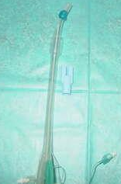
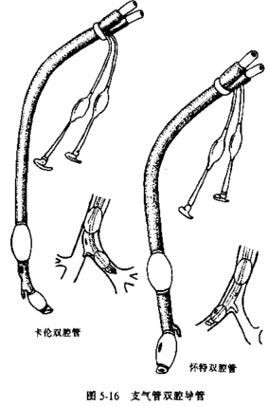

Slide 28
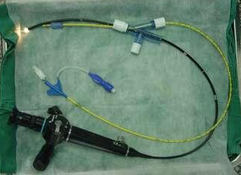
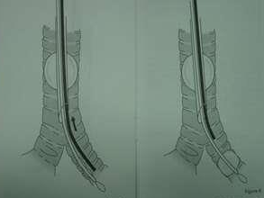

Slide 29
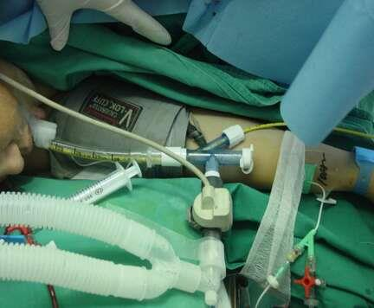

Slide 30
1．支气管内插管的适应证
①湿肺病人
②支气管胸膜瘘、气管食管瘘
③拟行肺叶或全肺切除的病人
④外伤性支气管断裂或支气管成型术
⑤食管肿瘤切除或食管裂孔疝修补术
⑥其他：分侧肺功能试验或单肺灌洗治疗、胸主动脉瘤切除术、主动脉缩窄修复术及动脉导管未闭关闭术等。

Slide 31
2．支气管内插管的优点
①可使健肺和病肺隔离
②可防止支气管漏气
③显著改进开胸手术条件
④双腔气管内导管还有以下优点：
可分别吸引两侧分泌物
易于在单/双肺通气间相互转换
在双肺隔离同时具有多形式两肺分别通气功能

Slide 32
3．支气管内插管的缺点
①单肺通气→动脉低氧血症。
②双腔导管内径较细→吸引困难、气道阻力增加
③如果病人气管、支气管树解剖明显变异，可能会影响导管放置和定位。
④某些病人术中或术后将双腔气管导管换为单腔导管的操作存在困难或有一定风险。

Slide 33
4．双腔气管内插管的并发症
①单肺通气→动脉低氧血症
②气管支气管树破裂
创伤性喉炎
肺血管与双腔管意外缝合

Slide 34
5．双腔气管内插管的相对禁忌证
饱胃病人
双腔管行进途中气道有病灶的患者
身材矮小者
病人上呼吸道解剖提示插管困难者
危重病人

Slide 35
第四节 拔管术（Extubation）
1．麻醉状态下拔管
前提：病人自主呼吸良好，无呕吐危险
优点：可减少导管刺激引起的咳嗽
减少喉气管损伤
减轻心血管反应

Slide 36
第四节 拔管术（Extubation）
1．麻醉状态下拔管
缺点：有可能发生梗阻、误吸、咳嗽和喉痉挛。
禁忌证：气管插管困难者
有误吸危险者
手术导致气道水肿或气道难以维持通畅者

Slide 37
第四节 拔管术（Extubation）
2．清醒拔管
拔管指征：
①病人完全清醒，呼之能应
②咽喉反射、吞咽反射、咳嗽反射已完全恢复
③潮气量和每分通气量恢复正常
④必要时让病人呼吸空气20分种后，测定血气指标达到正常值。

Slide 38
第四节 拔管术（Extubation）
3．注意事项
①拔管前吸净病人分泌物。
②原有或术后可能发生呼吸道困难的病人拔管前可先经气管导管置入引导管。
③拔管前充分吸氧。
④在用呼吸囊给予一次正压后于呼气时拔管。
⑤若病人在麻醉状态下拔管，要留置口咽或鼻咽通气道，直至病人不能耐受。
⑥拔管后继续观察一段时间，并备插管用具及药品、吸引器等。

Slide 39
第五节 气管、支气管内插管的并发症
根据发生时间的不同分为：
气管内插管即时并发症
留置气管内导管期间并发症
拔管和拔管后并发症。

Slide 40
气管内插管即时并发症
1.牙齿及口腔软组织损伤
原因：①喉镜置入不当
②喉镜置入过猛过深
③上提喉镜不当
④鼻插管操作不当或动作粗暴。

Slide 41
气管内插管即时并发症
2.高血压和心律失常
原因：交感神经反应。
预防：维持适当的麻醉深度；
置喉镜前静脉注射适量芬太尼、利多卡因或短效β-受体阻滞剂艾司洛尔；
充分表面麻醉；
充分供氧和避免CO₂蓄积等。

Slide 42
气管内插管即时并发症
3.颅内压升高
预防：插管前静脉注射适量利多卡因
中等程度过度通气

Slide 43
气管内插管即时并发症
4.气管导管误入食管
原因：气管内插管较困难
操作不当而滑入食管
操作不熟练误将食管当气管

Slide 44
气管内插管即时并发症
4.气管导管误入食管
确认导管进入气管内的方法：
①直视下导管进入声门
②压迫胸廓时导管内有气体呼出
③观察双侧胸廓对称起伏，听诊双肺呼吸音对称
④呼气时透明导管内可见明显“白雾”样变化
⑤病人如有自主呼吸，接麻醉机后可见呼吸囊随呼吸而张缩
⑥监测呼吸末二氧化碳分压（PETCO₂）
⑦必要时可用纤支镜定位。

Slide 45
气管内插管即时并发症
5.误吸：指胃内容物受重力作用，或因腹内压增高胃内容物逆流进入咽喉腔及气管内。
好发因素：饱胃病人
预先没有估计出困难气道的病人
预防：快速诱导或清醒插管

Slide 46
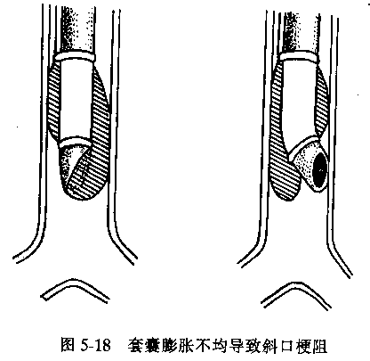
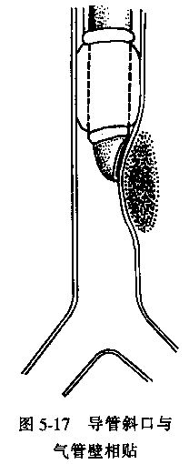
留置气管内导管期间并发症
1.气管导管梗阻
原因：①导管斜口被阻塞
②套囊厚薄不均，充气后畸形膨胀阻塞导管斜口或将导管斜口压向气管壁
③导管内附着粘痰、血块
④导管扭折。

Slide 47
留置气管内导管期间并发症
1.气管导管梗阻
预防：①侧卧位或俯卧位手术时选用管壁内有螺纹丝加强的导管
②不使用套囊老化及质地太软的导管
③导管内有分泌物或血液时及时抽吸

Slide 48
留置气管内导管期间并发症
2.导管脱出
原因：导管固定不牢或插入过浅
变动体位或头过度后伸或前曲
呛咳动作
呼吸管的重力作用
预防：导管插入气管内适当深度
妥善固定导管
抑制呛咳

Slide 49
留置气管内导管期间并发症
3.导管误入单侧支气管
原因：气管导管置入太深
体位改变致导管移位

Slide 50
留置气管内导管期间并发症
4.呛咳动作
呛咳对病人的影响：
原因：麻醉过浅未用肌松药行气管内插管
预防：适宜的麻醉深度，足量的肌松药，插管前静脉注射利多卡因等。

Slide 51
留置气管内导管期间并发症
5.气道痉挛
原因：浅麻醉下进行气管内插管
手术操作及吸痰刺激
误吸胃酸
预防：对有气道痉挛倾向的病人，可预先给予抗胆碱药、类固醇、芬太尼、利多卡因、β-受体激动剂等。

Slide 52
留置气管内导管期间并发症
6.吸痰操作不当
⑴不宜常规吸痰
⑵术中痰量过多或肺切除血液流入气管内，要及时吸引
⑶切忌长时间持续吸痰

Slide 53
拔管和拔管后并发症
1.喉痉挛（laryngospasm）
浅麻醉下拔管偶可发生
亦可发生在拔管后
2.误吸或呼吸道梗阻
原因：饱食或肠梗阻病人
口腔颌面手术病人遗留在咽喉部的血块、组织或纱布条等
拔管后舌后坠

Slide 54
拔管和拔管后并发症
3.拔管后气管萎陷
原因：颈部肿瘤或胸骨后甲状腺肿压迫气管过久
注意：拔管前备气管切开包及气管插管用具于床
旁，拔管时预置引导管

Slide 55
拔管和拔管后并发症
4.咽喉痛
原因：插管时咽喉部粘膜受损
琥珀胆碱的肌震颤作用
气管导管过粗
套囊与气管壁的接触面积过大
套囊内压力过高

Slide 56
拔管和拔管后并发症
5.声带麻痹：偶见一侧声带麻痹
发生机制：不清，可能由于手术损伤喉返神经或套囊压迫喉返神经
症状：声音嘶哑及说话困难

Slide 57
拔管和拔管后并发症
6.杓状软骨脱位
原因：多为喉镜片置入过深上提喉镜所致
保留气管导管时间过长
拔除气管导管不恰当
插胃管不当
病人合并某些系统性疾病
喉部肿瘤、颈部外伤
治疗：及早行复位可治愈
顽固性脱位者需行环杓关节固定术

Slide 58
拔管和拔管后并发症
7.喉水肿或声门下水肿：
原因：导管型号过大
喉镜和插管引起的损伤
在插管和手术过程中颈部活动过多
导管存留期间剧烈的咳嗽
正存在的或近期的上呼吸道感染
预防：婴幼儿气管插管后常规用激素，使用聚氯乙烯或硅胶导管，插管时动作轻柔

Slide 59
拔管和拔管后并发症
8.上颌窦炎：多发生在经鼻插管后
鼻坏死：最常见于长期经鼻插管者，偶尔见于围术期。也有上鼻甲穿孔的报道。

Slide 60
拔管和拔管后并发症
9.肺部感染(Pneumonia)
不一定由气管插管引起

Slide 61
拔管和拔管后并发症
10.其他
声带溃疡或肉芽肿
喉或气管狭窄

Slide 62
第六节 非气管导管性通气道
（自学）

Slide 63
思考题
1.气管内插管的适应证和禁忌证是什么？
2.怎样预防气管内插管所致的高血压和心律失常？

Slide 64
参考书
1.郭曲练，姚尚龙等. 《临床麻醉学》第3版，人民卫生出版社，2011年8月 。
2.刘俊杰，赵俊等.《现代麻醉学》第3版，人民卫生出版社，2005年10 月 。

Slide 65
谢谢！

